Slide 1

Chào mừng các thầy, cô đến dự giờ!
Môn: Toán

Slide 2
Ôn bài cũ :
Muốn chia một số thập phân cho một số thập phân ta làm như thế nào?
- Muốn chia một số thập phân cho một số thập phân ta làm như sau:
- Đếm xem có bao nhiêu chữ số ở phần thập phân của số chia thì chuyển dấu phẩy ở số bị chia sang bên phải bấy nhiêu chữ số.
- Bỏ dấu phẩy ở số chia rồi thực hiện phép chia như chia cho số tự nhiên.

Slide 3
Đặt tính rồi tính
28,5 : 2,5
29,5 : 2,36

Slide 4
Đặt tính rồi tính
28,5 : 2,5
28,5
2,5
3
5
11,4
1
0
0
0
0

Slide 5
29,5 : 2,36
29,5 0
2,36
5
9
0
12,5
1
1
8
0
0
0
0

Slide 6
Toán
LUYỆN TẬP

Slide 7
1. Đặt tính rồi tính
a) 17,55 : 3,9
c) 0,3068 : 0,26
b) 0,603 : 0,09
d) 98,156 : 4,63

Slide 8
1/ Đặt tính rồi tính
a/ 17,55 : 3,9
,
,
17 5 5
,
3 9
4
,
1
9
5
5
0
0

Slide 9
b/ 0,603 : 0,09
,
,
0 60 3
0 09
,
6
3
6
,
7
0

Slide 10
c/ 0,3068 : 0,26
,
,
0 30 68
0 26
,
4
6
1,18
2
0
8
0
0

Slide 11
d) 98,156 : 4,636
,
,
98 156
4 63
,
5
5
5
21,2
9
2
6
0
0

Slide 12
2. Tìm x:
a) x x 1,8 = 72
b) x x 0,34 = 1,19 x 1,02
c) x x 1,36 = 4,76 x 4,08

Slide 13
2/ Tìm x:
a) x x 1,8 = 72
b) x x 0,34 = 1,19 x 1,02
x = 72 : 1,8
x x 0,34 = 1,2138
x = 40
x = 1,2138 : 0,34
x = 3,57
c)
x x 1,36 = 4,76 x 4,08
x x 1,36 = 19,4208
x = 19,4208 : 1,36
x = 14,28

Slide 14
3. Biết 5,2 l dầu cân nặng 3,952 kg. Hỏi có bao nhiêu lít dầu nếu chúng cân nặng 5,32 kg?
Tóm tắt
3,952 kg : 5,2l dầu :
5,32 kg : ? l dầu

Slide 15
Tóm tắt
3,952 kg : 5,2l dầu :
5,32 kg : ? l dầu
Bài giải
1lít dầu cân nặng là:
3,952 : 5,2 = 0,76 (kg)
5,32 ki-lô-gam dầu thì được số lít dầu:
5,32 : 0,76 = 7 (l)
Đáp số: 7 lít dầu

Slide 16
3. Biết 5,2 l dầu cân nặng 3,952 kg. Hỏi có bao nhiêu lít dầu nếu chúng cân nặng 5,32 kg?
Bài giải
Bài giải
1l dầu cân nặng là:
3,952 : 5,2 = 0,76 (kg)
5,32 ki-lô-gam dầu thì được số lít dầu:
5,32 : 0,76 = 7 (l)
Đáp số: 7 l dầu
5,32 ki-lô-gam dầ thì được số lít dầu:
5,32 : (3,952 : 5,2) = 7 (l)
Đáp số: 7 l dầu

Slide 17
Muốn chia một số thập phân cho một số thập phân ta làm như thế nào?

Slide 18
TRÒ CHƠI
RUNG CHUÔNG VÀNG

Slide 19
10,4 : 0,2
0,2
10,4
0 4
52
0

Slide 20
25,5 : 5,1
5,1
25,5
0 0
5

Slide 21
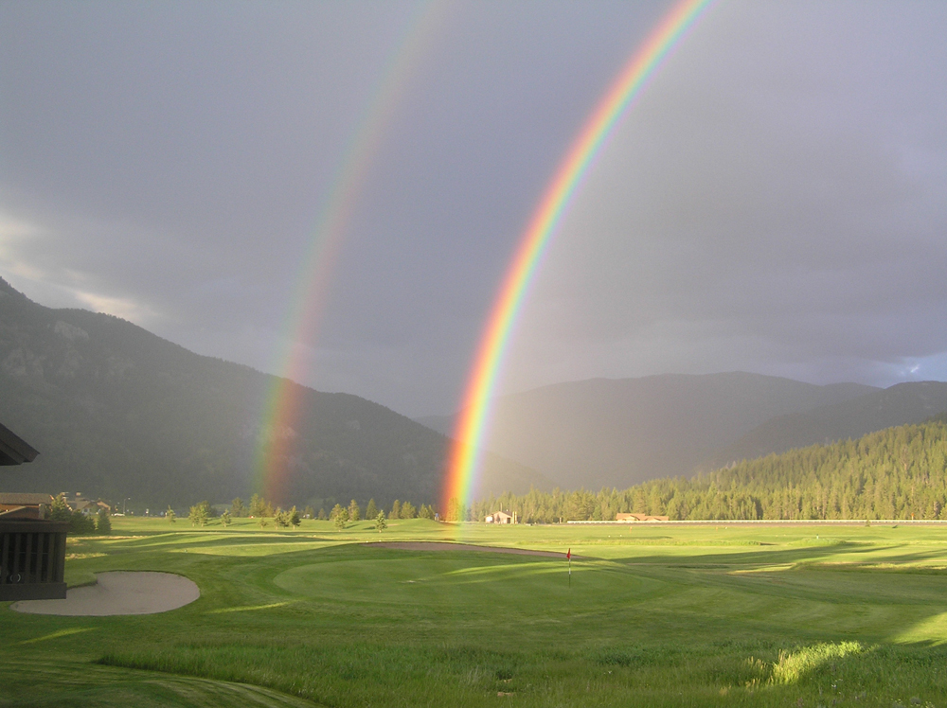


Kính chúc quí thầy cô sức khỏe !
Chúc các em học giỏi !

